Slide 1
PRESENTACIÓN UX – SISTEMA DE GESTIÓN ACADÉMICA
Sistema Web de Gestión Académica Evaluación de Experiencia de Usuario (UX)
Juan Sebastian Muñoz Melo

Slide 2
RESUMEN EJECUTIVO
Este proyecto consiste en el desarrollo de un sistema web para la gestión académica de estudiantes, el cual permite registrar estudiantes, asignar materias, gestionar notas por cortes y consultar reportes.
El sistema fue evaluado desde el punto de vista de la experiencia de usuario (UX), analizando su facilidad de uso, eficiencia y cumplimiento de tareas.

Slide 3
LO QUE FUNCIONÓ
El login permite controlar el acceso correctamente
El dashboard facilita la navegación entre módulos
El registro de estudiantes es rápido e intuitivo
La asignación de materias funciona correctamente
La consulta por ID permite encontrar información fácilmente
El sistema guarda datos usando LocalStorage
Los botones de navegación mejoran la experiencia

Slide 4
LO QUE NO FUNCIONÓ
No hay base de datos real (solo almacenamiento local)
No hay validación avanzada en todos los campos
El diseño aún puede mejorar en algunas páginas
No hay sistema de usuarios reales (login simulado)
Puede haber errores si se manipula el LocalStorage

Slide 5
RECOMENDACIONES
Implementar base de datos (MySQL o Firebase)
Mejorar validaciones de formularios
Optimizar diseño responsive
Agregar autenticación real de usuarios
Implementar roles (admin, estudiante, docente)
Mejorar visualización de reportes (gráficas)

Slide 6
PLANILLA DE MÉTRICAS (EFICIENCIA Y EFICACIA)
Tarea | U1 | U2 | U3 | Total
Iniciar sesión | 1 | 1 | 1 | 3
Registrar estudiante | 1 | 1 | 1 | 3
Editar estudiante | 1 | 0 | 1 | 2
Eliminar estudiante | 1 | 0 | 1 | 2
Asignar materias | 1 | 1 | 0 | 2
Registrar notas | 1 | 1 | 1 | 3
Consultar reporte por ID | 1 | 1 | 1 | 3
Navegar entre páginas | 1 | 1 | 1 | 3

Slide 7
EVALUACIÓN HEURÍSTICA
Principio UX | Cumple | Detalle
Visibilidad del estado del sistema | Sí | El sistema muestra resultados y cambios en pantalla
Correspondencia con el mundo real | Sí | Usa términos como estudiante, materias, notas
Control y libertad del usuario | Sí | Puede navegar y regresar al dashboard
Consistencia y estándares | Sí | Botones y estructura similares en todas las páginas
Prevención de errores | Parcial | Algunas validaciones faltan
Reconocimiento mejor que recuerdo | Sí | Menús y botones visibles
Flexibilidad y eficiencia de uso | Sí | Usuarios avanzados navegan rápido
Diseño estético y minimalista | Parcial | Algunas vistas pueden mejorar
Ayuda a reconocer errores | No | No todos los errores se muestran claramente
Ayuda y documentación | No | No hay sección de ayuda

Slide 8
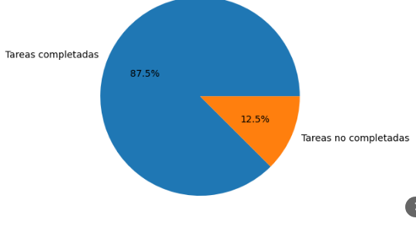
EFICIENCIA DEL SISTEMA

Slide 9
Percepción de dificultad del sistema
Explicación:
El 41.7% de los usuarios consideraron el sistema muy fácil
El 33.3% lo consideraron fácil
El 12.5% tuvo una percepción neutral
Solo el 12.5% lo percibió como difícil o muy difícil

Slide 10
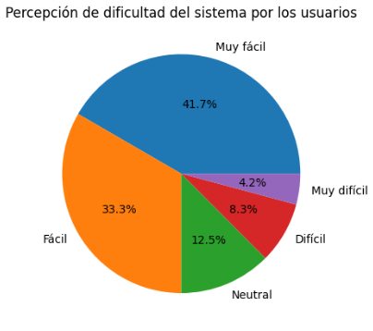
Percepción de dificultad del sistema
La mayoría de los usuarios percibieron el sistema como fácil de usar, lo cual indica que la interfaz es intuitiva y cumple con principios básicos de usabilidad. Solo un pequeño porcentaje presentó dificultades, lo que sugiere oportunidades de mejora en la experiencia de usuario

